Slide 1
รหัสวิชา ...............................................
ชื่อวิชา ....................................
ชื่ออาจารย์ผู้สอน ...............................

Slide 2
รหัสวิชา THA1001
ชื่อวิชา ภาษาไทยเพื่อการสื่อสาร
อ.อัศนีย์ ณ น่าน

Slide 3
หน้าปกรอง ......................................
............................................

Slide 4
นำเข้าสู่หน่วยเรียน
โปรดเตรียมเอกสารประกอบการเรียนให้พร้อม

Slide 5
ความรู้เบื้องต้นเกี่ยวกับ
พยัญชนะและสระ
ในภาษาไทย
หน่วยการเรียนที่ 1

Slide 6
วัตถุประสงค์การเรียน
เพื่อให้รู้ ...
เพื่อให้เข้าใจ ...
เพื่อให้สามารถ ...
เพื่อให้มีทักษะ ...

Slide 7
สิ่งที่คาดหวัง
นิสิตอ่านออกเขียนได้
...

Slide 8
หัวข้อที่ 1 พยัญชนะในภาษาไทย
ในหัวข้อนี้นิสิตจะได้รู้เกี่ยวกับ ..... ...
ซึ่งประกอบด้วย
  ...
  ...
  ...
เข้าใจถึง ...
สามารถที่จะ ... ..
มีทักษะ .....

Slide 9
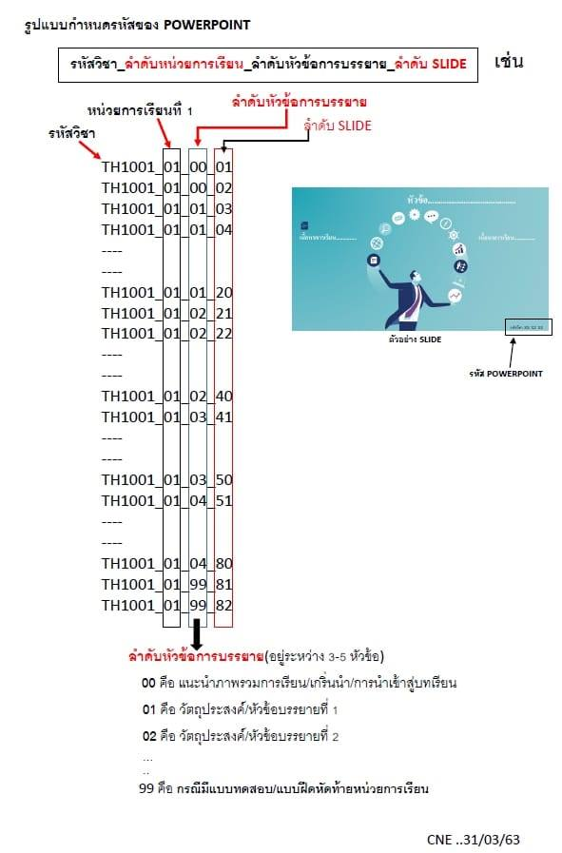
สามารถตั้งรหัสแฟ้มตามเกณฑ์ที่กำหนด

Slide 10
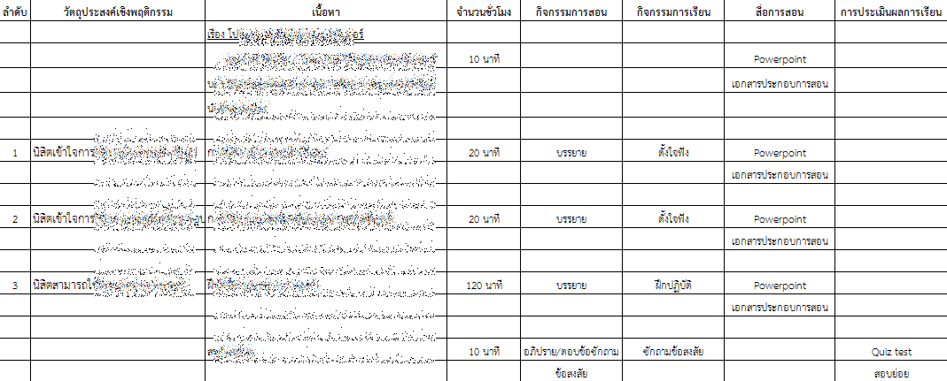
แผนการสอน 1 หน่วย มีหลายหัวข้อ

Slide 11
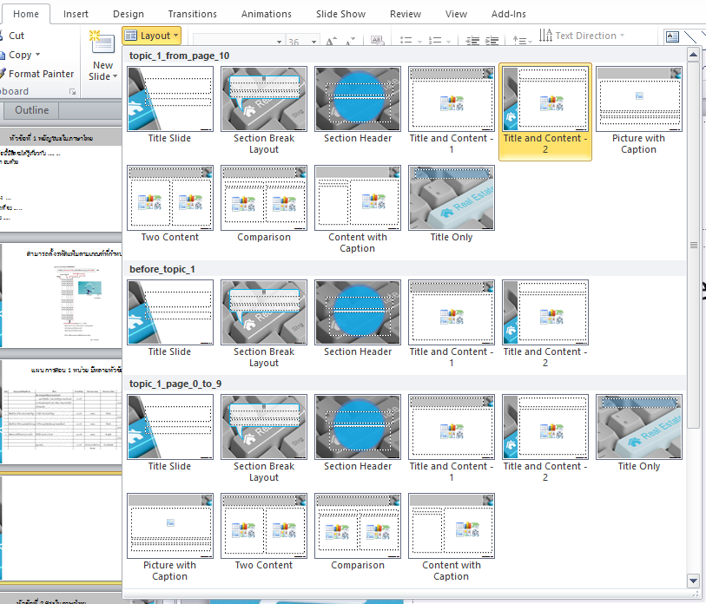
เลือก Layout เพื่อให้เลข Slide ตรงกับ Layout

Slide 12
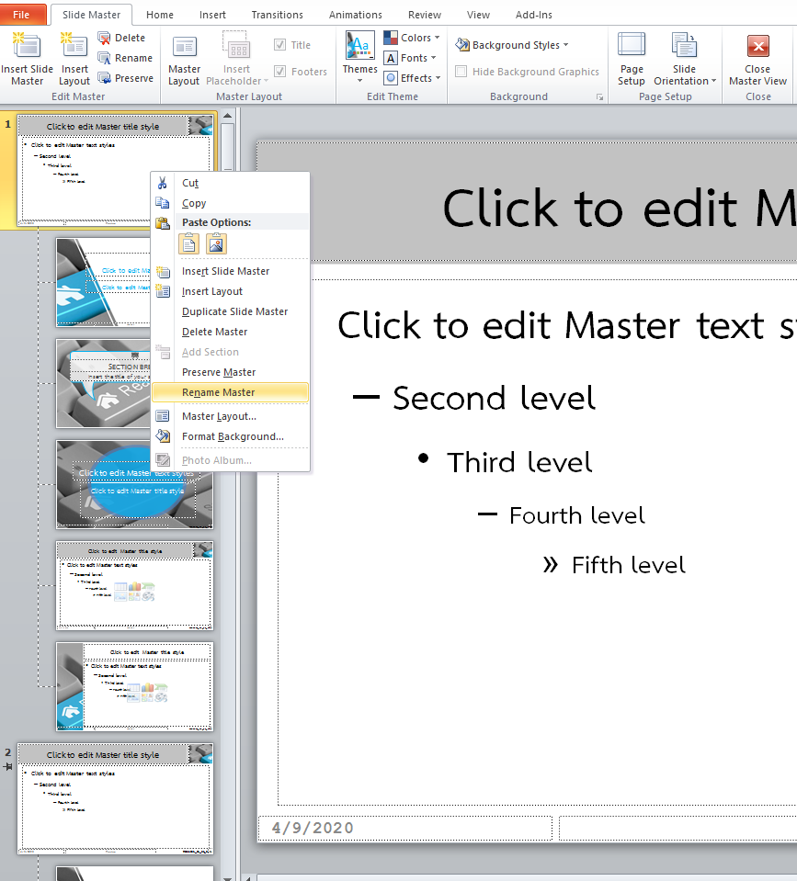
การจัดการกับ Slide Master เช่น Rename

Slide 13
หัวข้อที่ 2 สระในภาษาไทย
Before_topic_1
Topic_1_page_0_to_9
Topic_1_from_page_10
Topic_2

Slide 14
เปรียบเทียบ ในภาษาไทย
พยัญชนะ
..
..
สระ
..
..

Slide 15
สรุปหน่วยเรียน

